Slide 1


PHÒNG GIÁO DỤC VÀ ĐÀO TẠO QUẬN LONG BIÊN
TRƯỜNG MẦM NON HOA SỮA
HOẠT ĐỘNG KHÁM PHÁ
Đề tài: Một số loại quả
Lứa tuổi:(3-4 tuổi)
Giáo viên: Nguyễn Thị Minh Thu

Slide 2
Mục đích – Yêu cầu
  Kiến thức:
Trẻ biết tên một số loại quả như: Quả bưởi, quả chuối, quả na, quả xoài,…
Trẻ biết được đặc điểm nổi bật của quả về hình dạng, màu sắc, mùi vị và
lợi ích của chúng, biết những loại quả một hạt và nhiều hạt.
Trẻ biết tên một số món ăn được làm từ các loại quả.
2. Kỹ năng:
Trẻ có kỹ năng quan sát, so sánh điểm khác và giống nhau về màu sắc,
hình dạng, mùi vị và lợi ích của các loại quả.
Trả lời câu hỏi của cô to, rõ ràng và nói lên được 1 số hiểu biết của
mình về một số loại quả.
Trẻ chơi trò chơi đúng luật và biết làm theo yêu cầu của cô.
3. Thái độ:
Tham gia tích cực vào hoạt động của giờ học
Trẻ ăn uống vệ sinh( rửa sạch quả trước khi ăn, biết bỏ vỏ, bỏ hạt vào thùng rác)
Trẻ biết quý trọng người lao động, người trồng ra những loại quả ngon.
Trẻ thường xuyên ăn các loại quả để giúp cơ thể khoẻ mạnh, tăng sức đề kháng.

Slide 3
II. Chuẩn bị
1.Đồ dùng của cô
Quả thật: 5 quả xoài; 5 quả bưởi,1 nải chuối.
3 đĩa nhỏ sạch đựng quả đã gọt sẵn, tăm, khăn lau
4 giỏ nhựa đựng quả; dao nhỏ; khay
Giáo án điện tử, máy chiếu
Lô tô gồm loại quả: chuối, dưa hấu, thanh long, bưởi,na ... ( 20-25 bộ)

Slide 4

Trẻ thưởng thức các loại trái cây

Slide 5







Slide 6
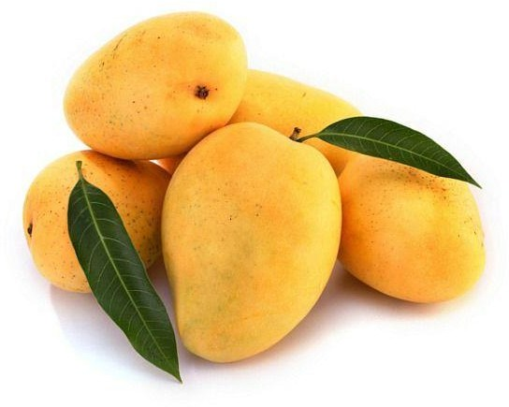



Slide 7
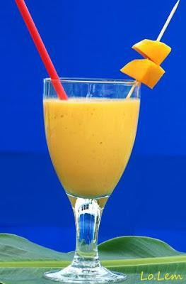
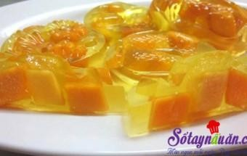
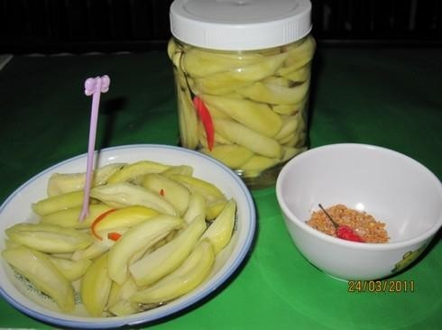

Slide 8
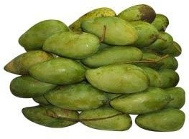
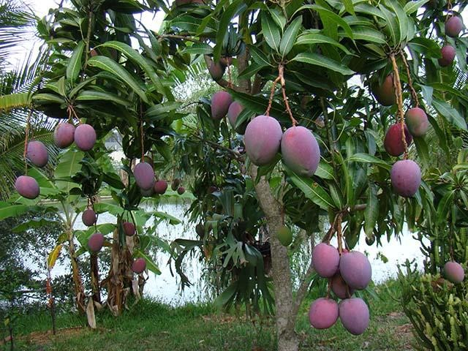

Slide 9
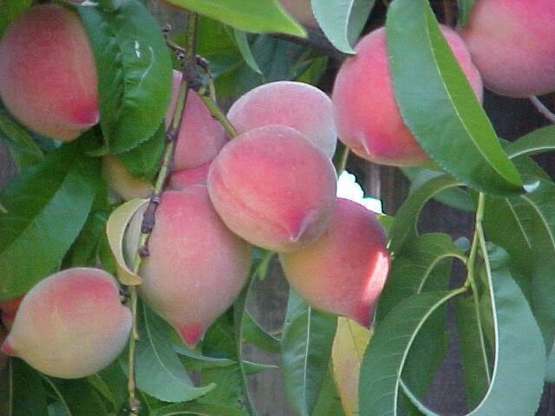
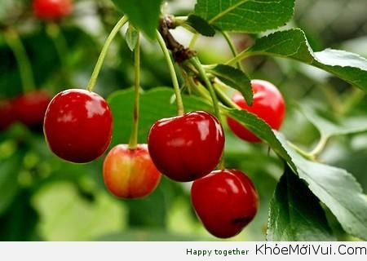
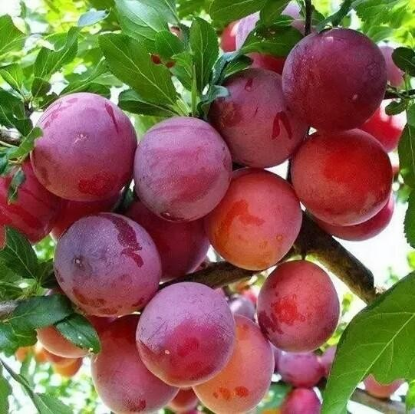
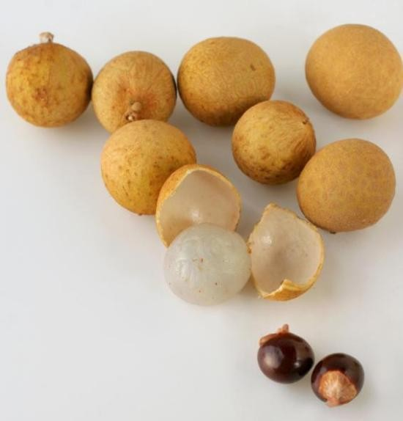

Slide 10
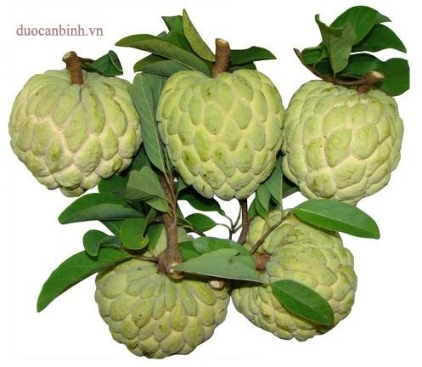

Slide 11
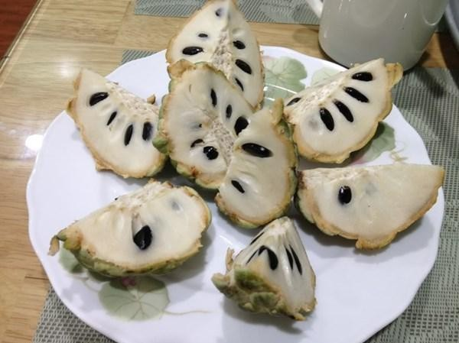

Slide 12
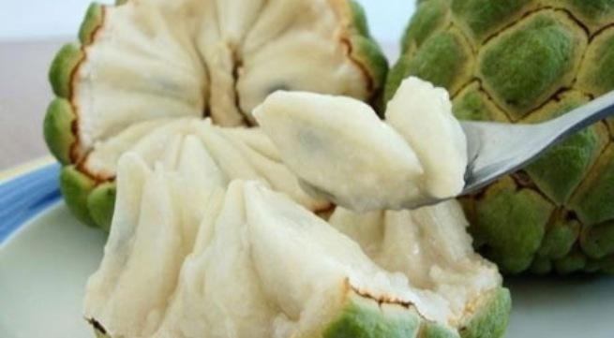
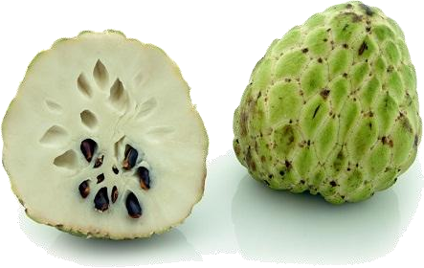

Slide 13
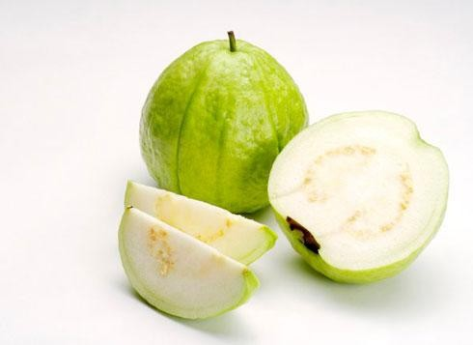
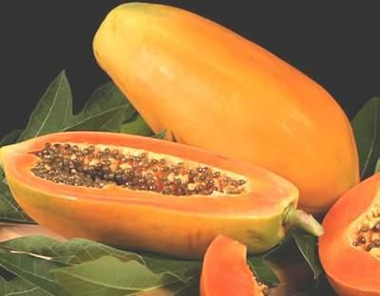
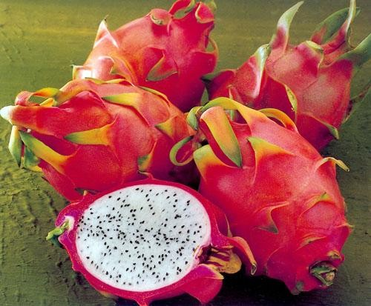

Slide 14
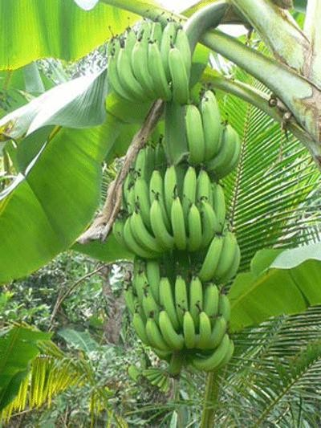
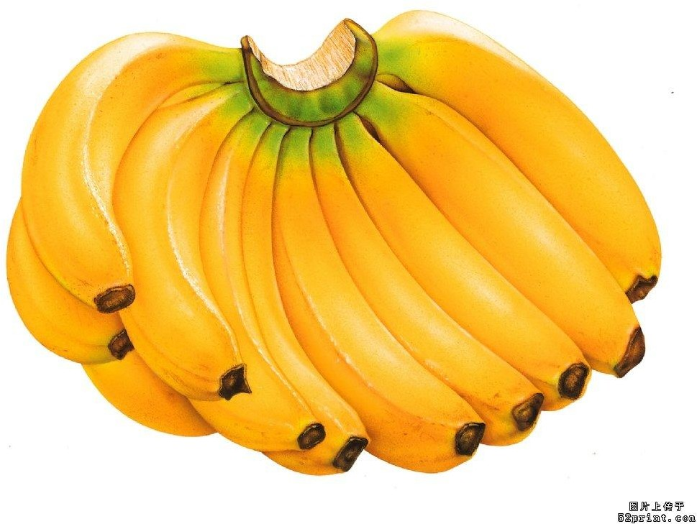
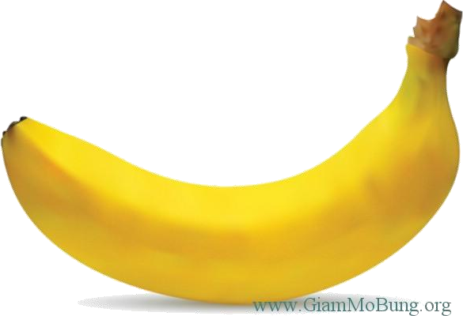

Slide 15
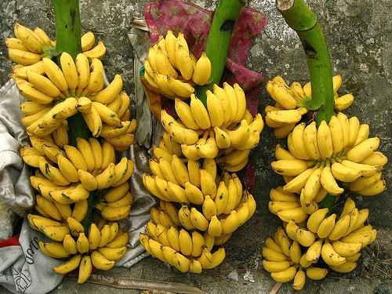
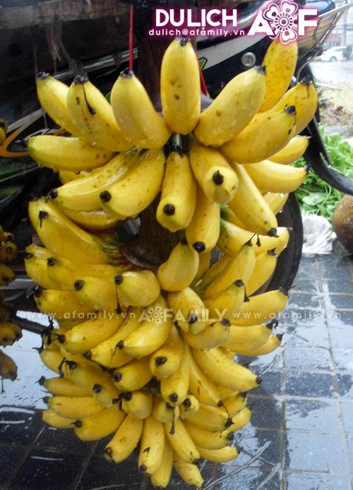

Slide 16
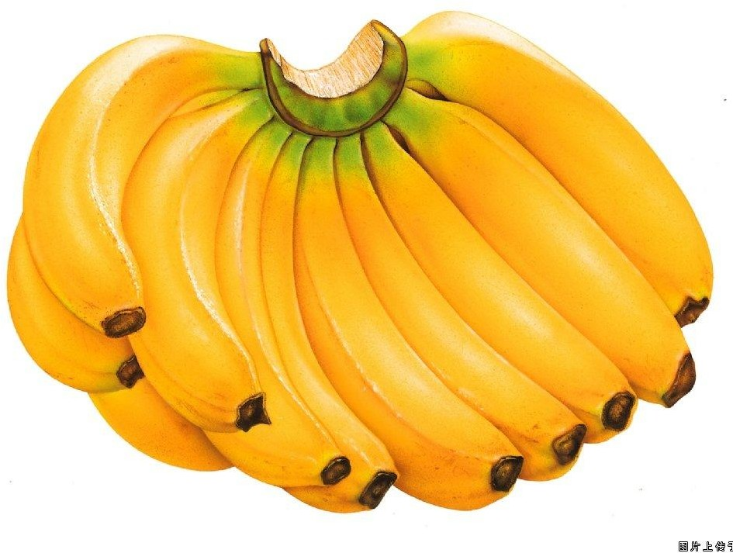

Slide 17
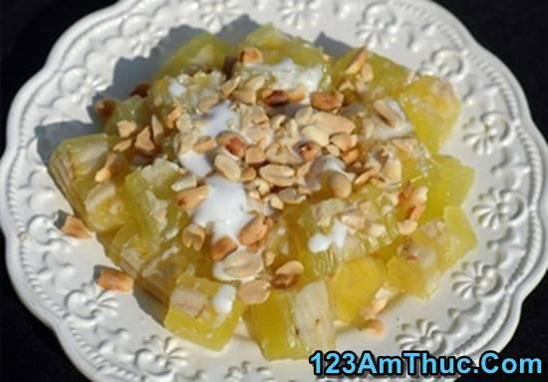
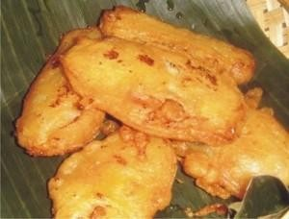
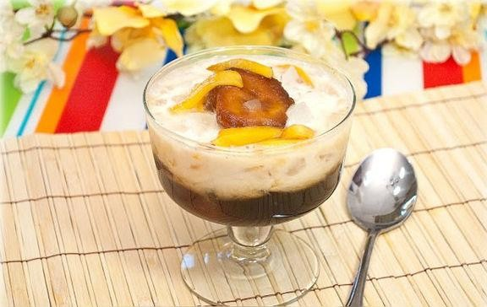

Slide 18
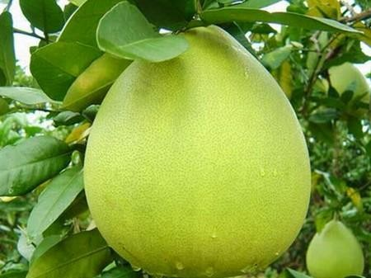

Slide 19
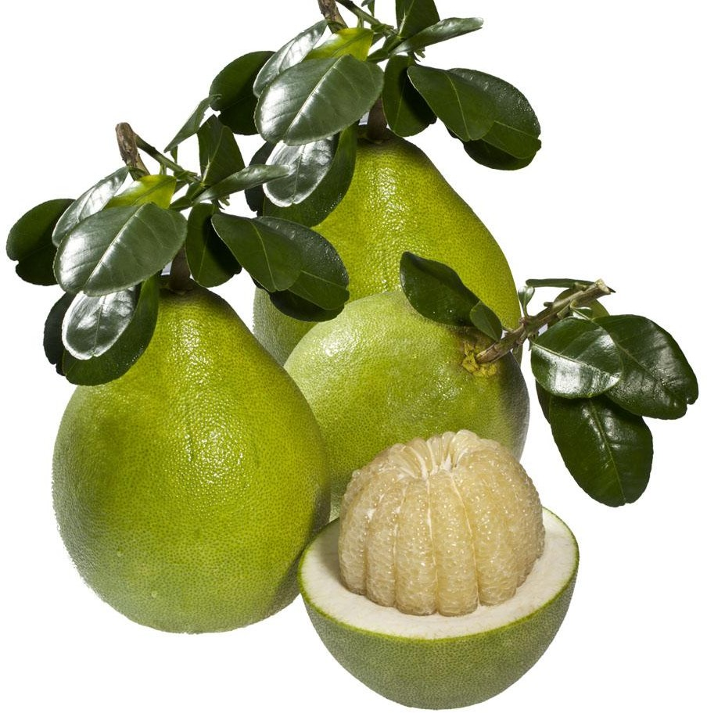
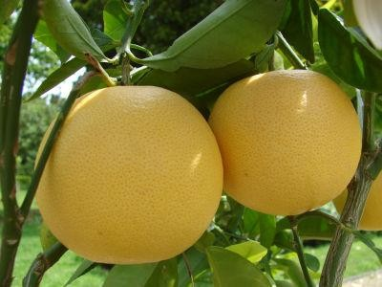
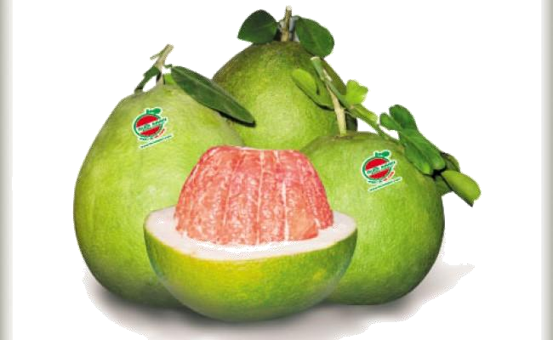

Slide 20



Slide 21
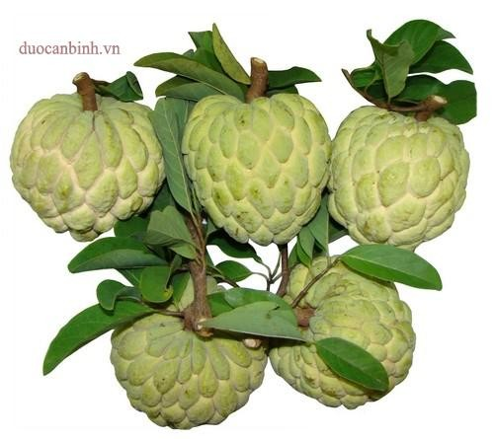

Slide 22
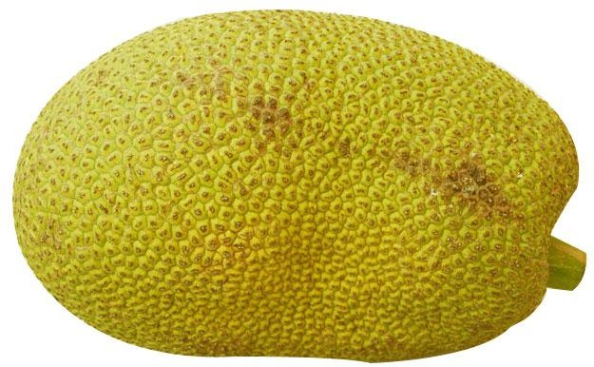
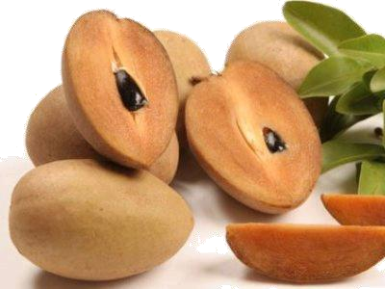
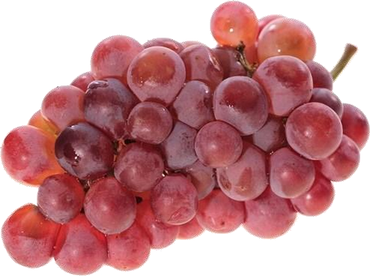
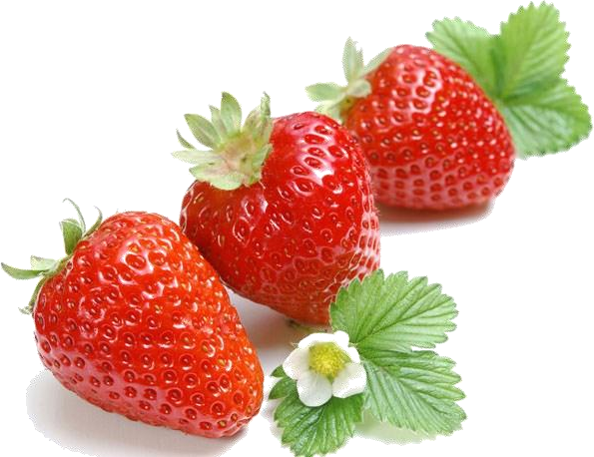

Slide 23




Slide 25
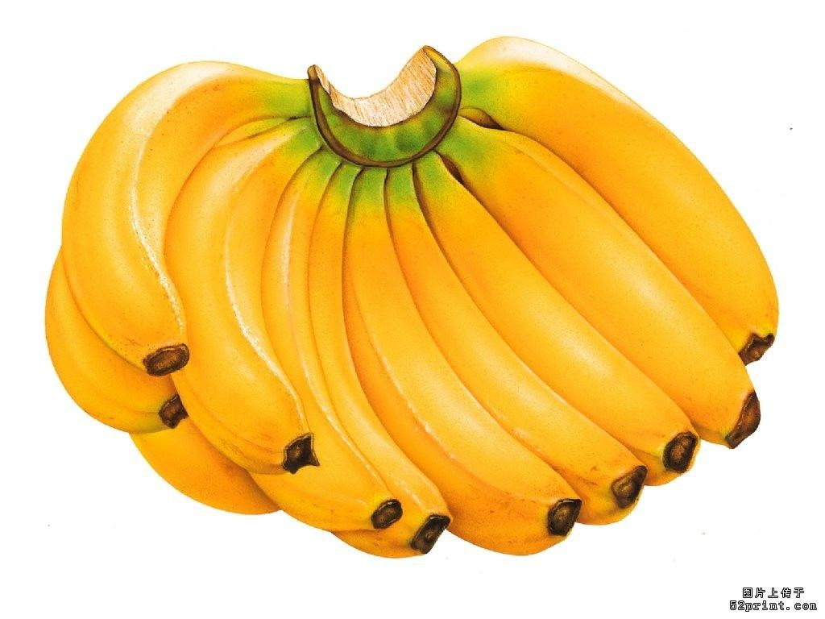

Slide 26




